Slide 1
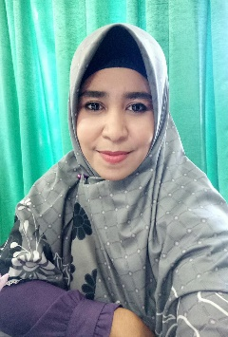
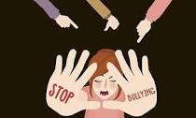

MATERI PENGENALAN KEHIDUPAN KAMPUS MAHASISWA BARU
(PKKMB) UNIVERSITAS ALMUSLIM 2025
“KEKERASAN SEKSUAL PADA PEREMPUAN”
Dr. Zahriyanti, S.Pd.I, MA
Dosen Pendidikan Agama Islam /Ketua POKJA Anti Korupsi, Ketua TIM POKJA Pelaksana Anti Korupsi, Anti Perundungan dan Anti kekerasan Seksual
Universitas Almuslim

Slide 2

Pengalaman Terkait Kekerasan Seksual dan Bullying:
1. Mengikuti dan Lulus Learning Management System (LMS) Kemendikbud Terkait Modul PPKS
2. Disertasi: Strategi Pencegahan dan Penanggulangan Tindakan Bullying Menurut Perspektif Pendidikan Islam; Suatu Penelitian pada SMA Negeri di Kabupaten Bireuen
2. Ketua TP PKK Bidang PAAR (Pola Asuh Anak dan Remaja) Desa Cot Seurani, Kecamatan Muara Batu, Kabupaten Aceh Utara
3. Juara Terbaik Karya Ilmiah Tingkat Kabupaten dengan Judul Pola Asuh Bina Keluarga Sebagai Bentuk Cinta Kasih Untuk Langkah Pencegahan serta Penanggulangan Problematika Remaja Desa Cot Seurani
4. Konsep Gender dalam Perspektif Agama Islam

Slide 3

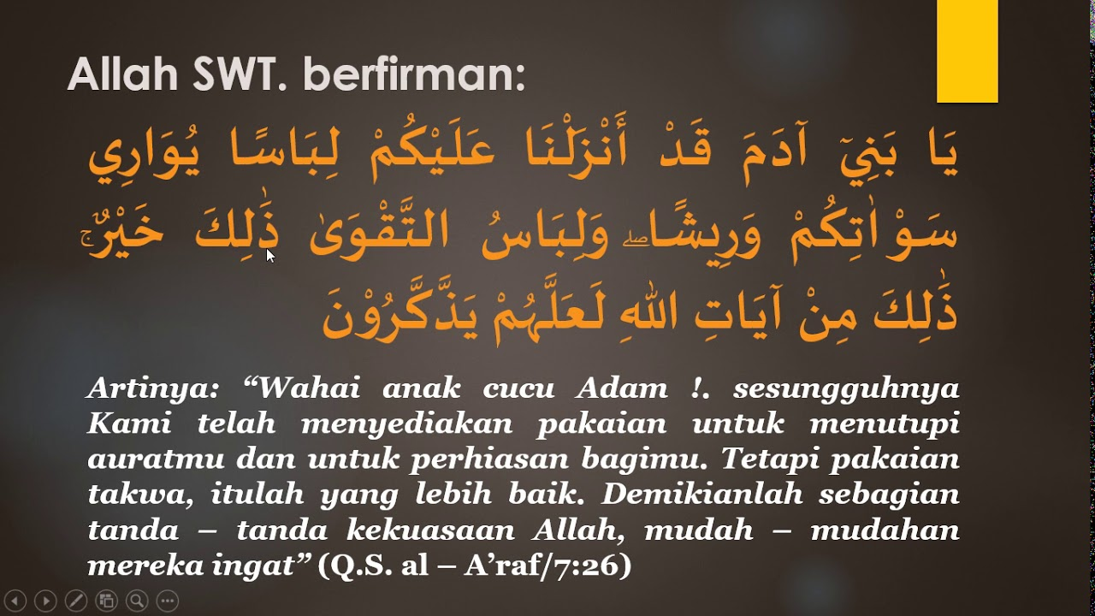
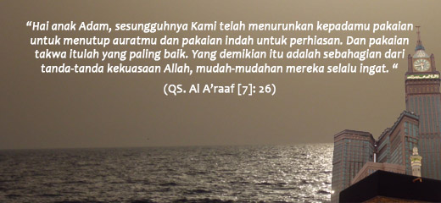

Slide 4

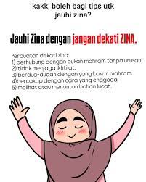
DALIL TENTANG ZINA

Slide 5


DASAR HUKUM
Permendikbudristek Nomor 55 Tahun 2024 memperluas cakupan penanganan kekerasan di perguruan tinggi menjadi enam kategori, termasuk fisik, psikis, perundungan, kekerasan seksual, diskriminasi, dan intoleransi, serta kebijakan yang mengandung kekerasan, dengan mewajibkan pembentukan Satgas PPKPT yang terdiri dari minimal tujuh anggota (tujuh orang atau tiga bagi perguruan tinggi dengan sumber daya terbatas) untuk mencegah dan menangani kekerasan di lingkungan kampus.
- Berbicara dengan sopan kepada orang lain
- Tidak memotong pembicaraan orang lain.
- Menghargai pendapat orang lain.
- Memberi

Slide 6

Kekerasan seksual, yang meliputi:
Pelecehan seksual nonfisik, seperti ujaran bernuansa seksual atau penampilan menatap korban dengan nuansa seksi.
Pelecehan seksual fisik, seperti menyentuh, meraba, atau mencium bagian tubuh korban tanpa persetujuan.
Kekerasan seksual berbasis elektronik, termasuk mengirimkan pesan, gambar, atau video bernuansa seksual kepada korban meskipun telah dilarang.
Tindakan lain yang merupakan bentuk kekerasan seksual seperti pemaksaan sterilisasi, penyiksaan seksual, eksploitasi seksual, dan perbudakan seksual.

Slide 7

“Kekerasan seksual itu efeknya paling besar, tapi paling sulit dibuktikan. Bagi korban seperti mengukir di atas batu, sementara bagi pelaku seperti mengukir di atas air,”

Slide 8
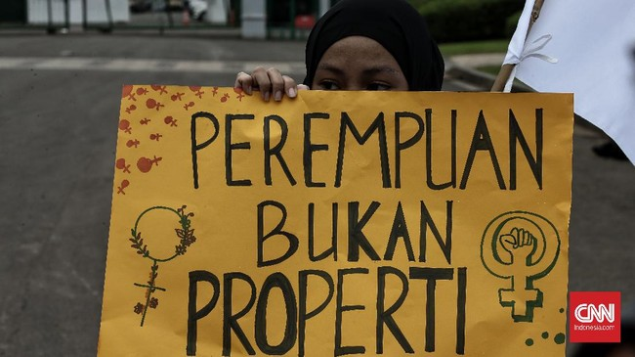
Kekerasan Seksual Telah Menjadi Culture of Silence
Korban takut berbicara atau speak up karena trauma dan kekhawatiran akan pandangan alias stigma sosial serta lambatnya penanganan kekerasan seksual, sehingga mengakibatkan efek jangka panjang

Slide 9
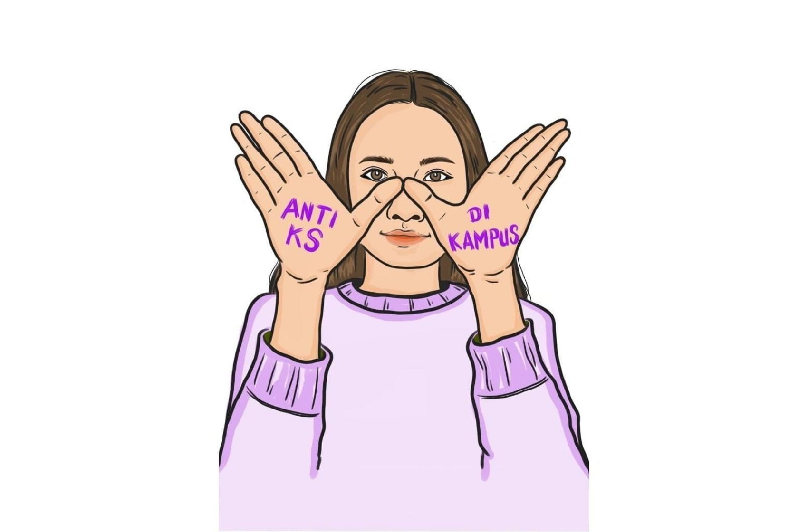
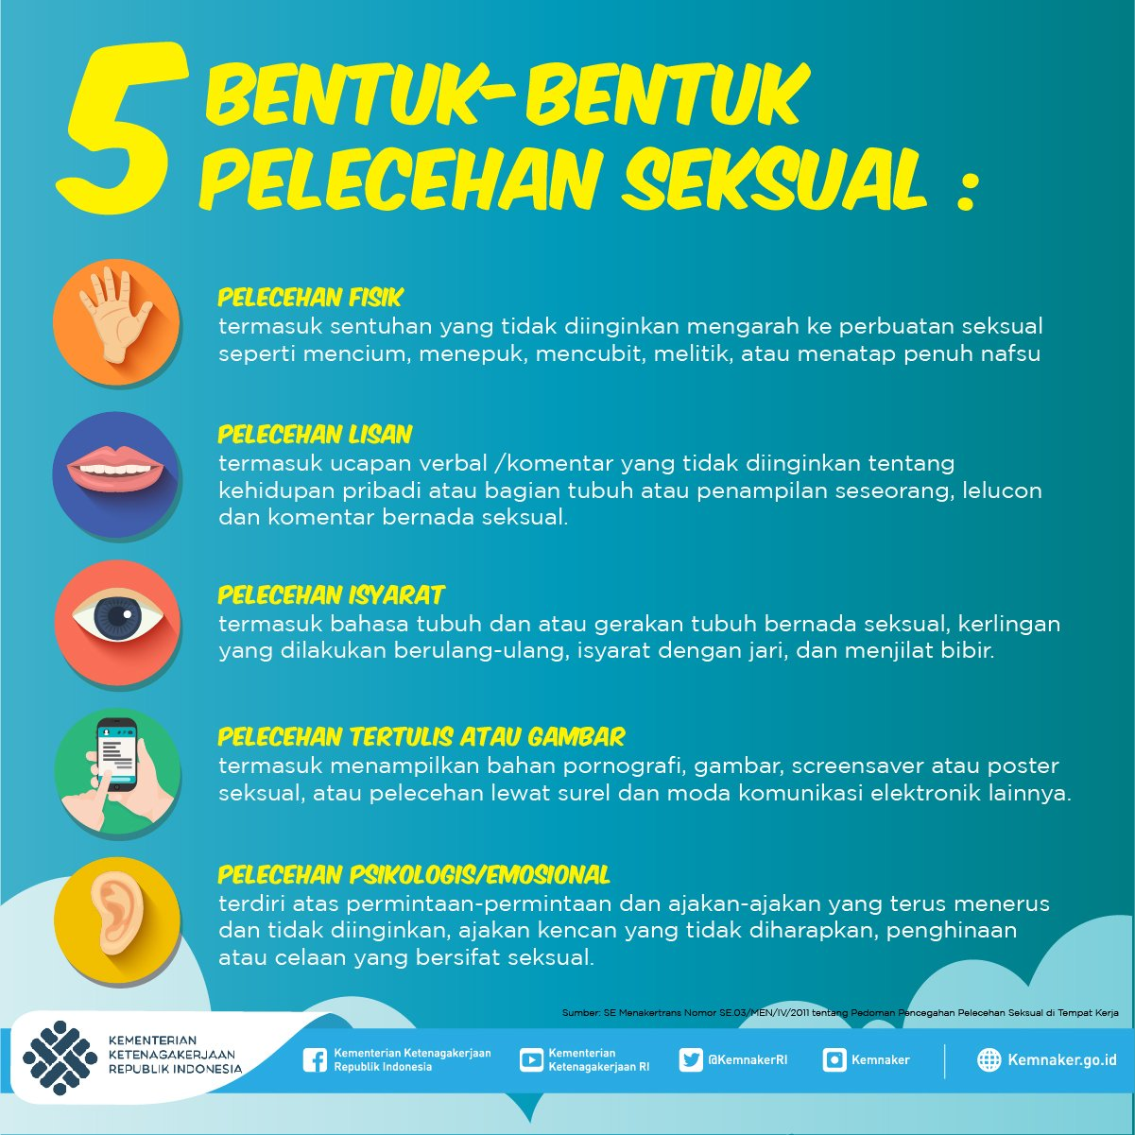

Slide 10
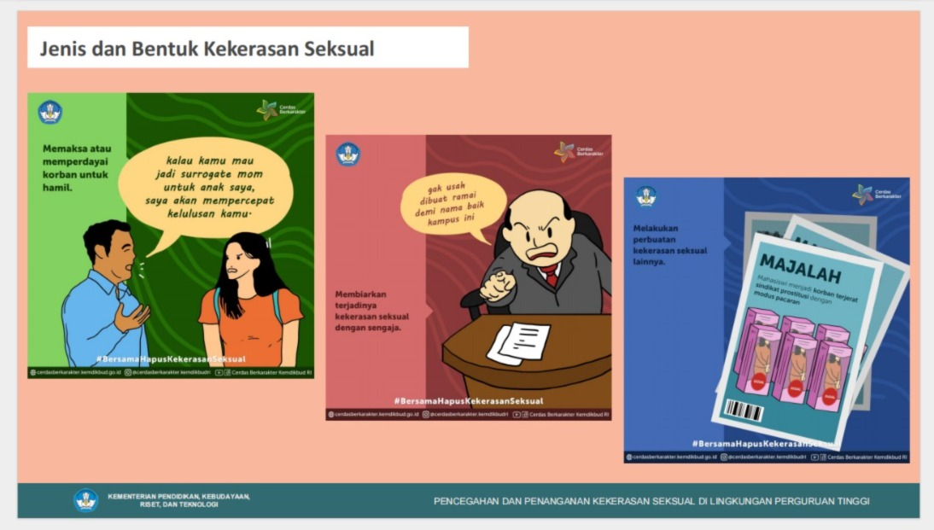

Slide 11
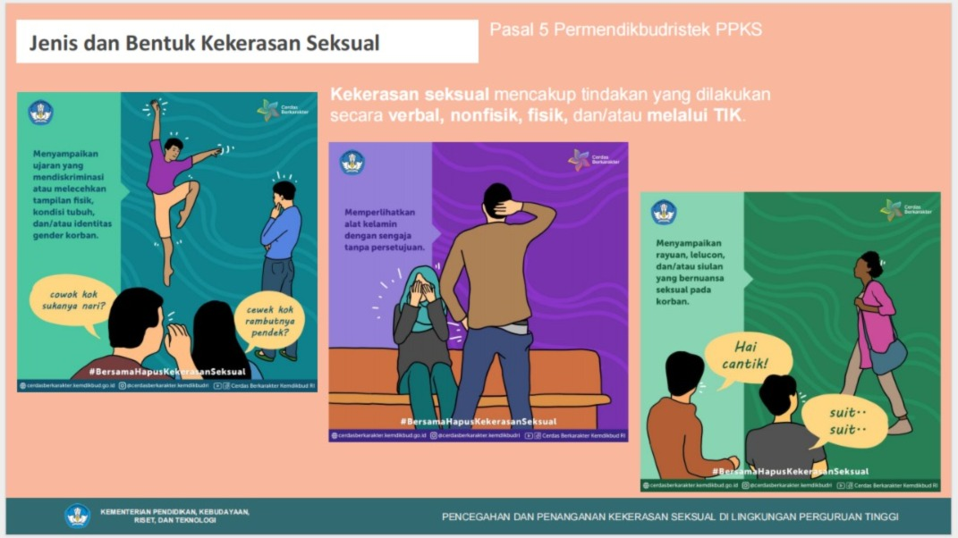

Slide 12
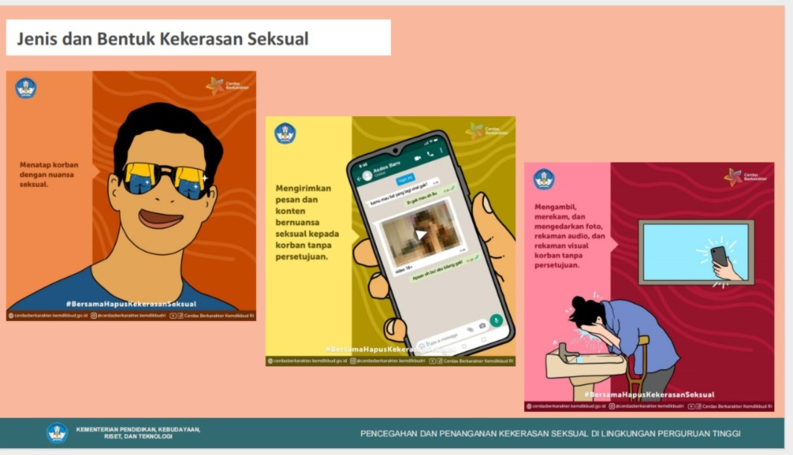

Slide 13
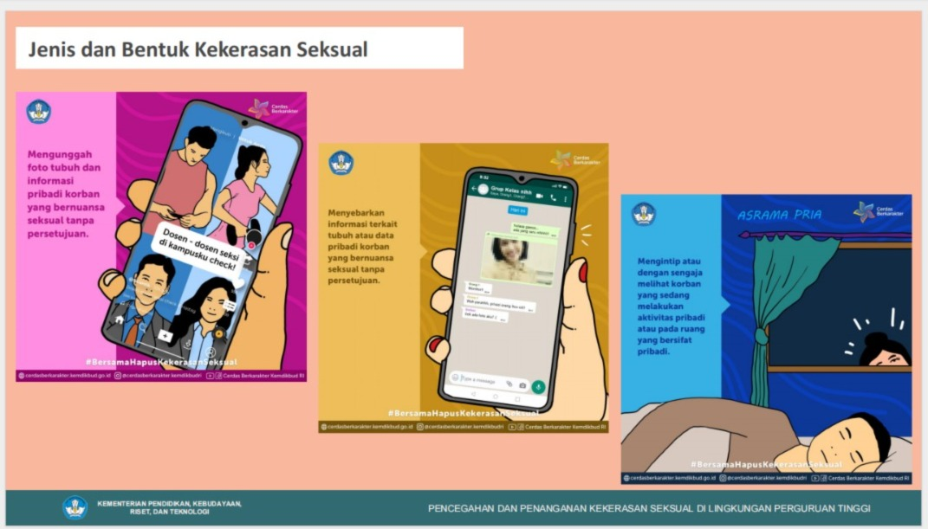

Slide 14
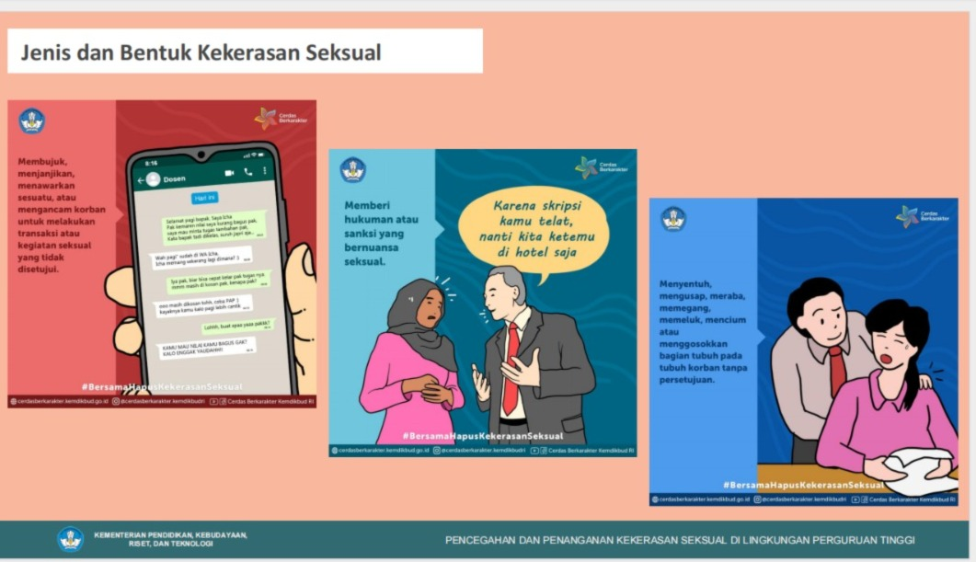

Slide 15
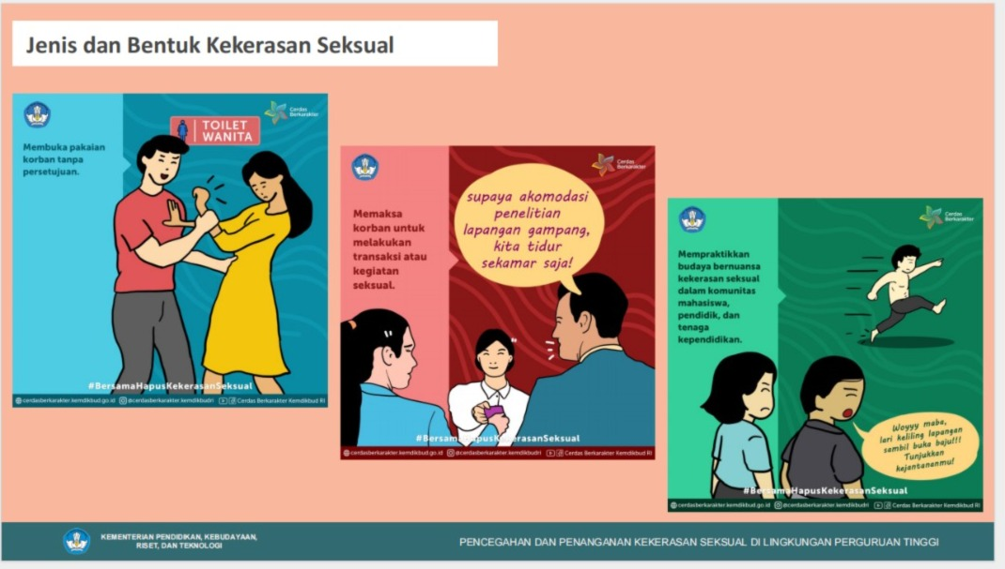

Slide 16
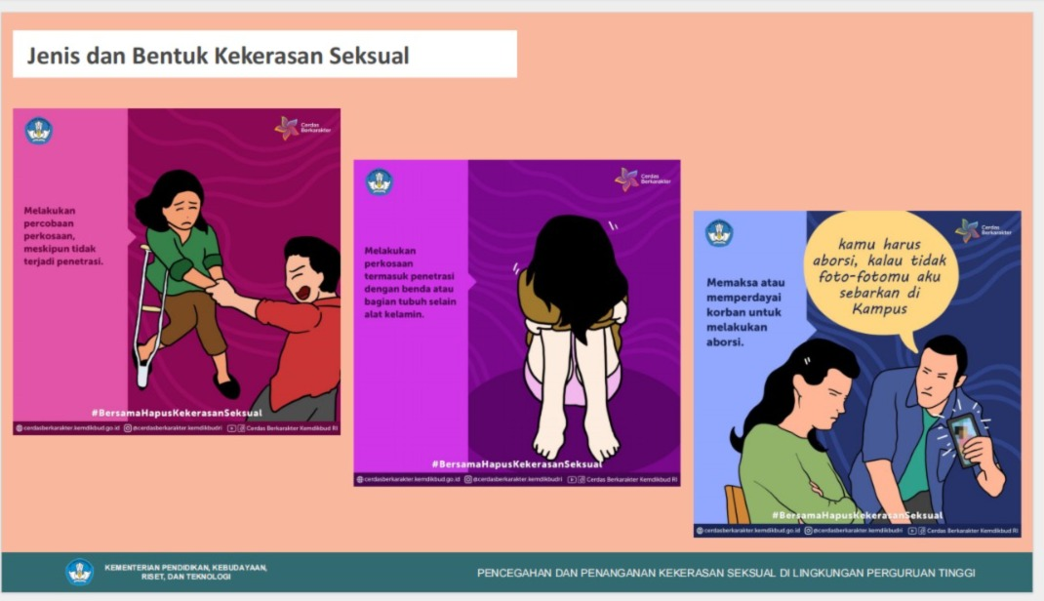

Slide 17
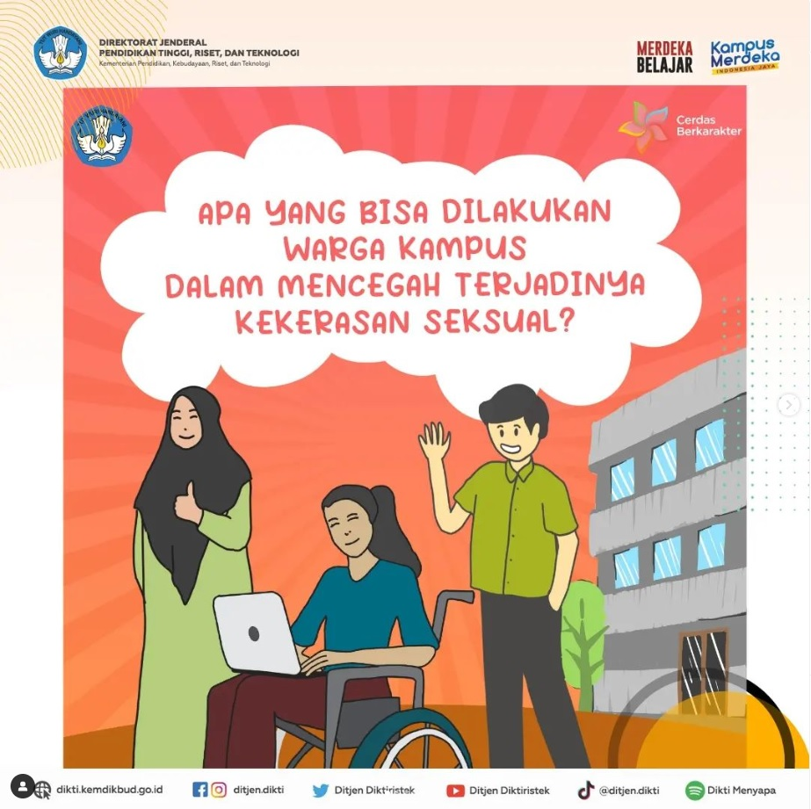
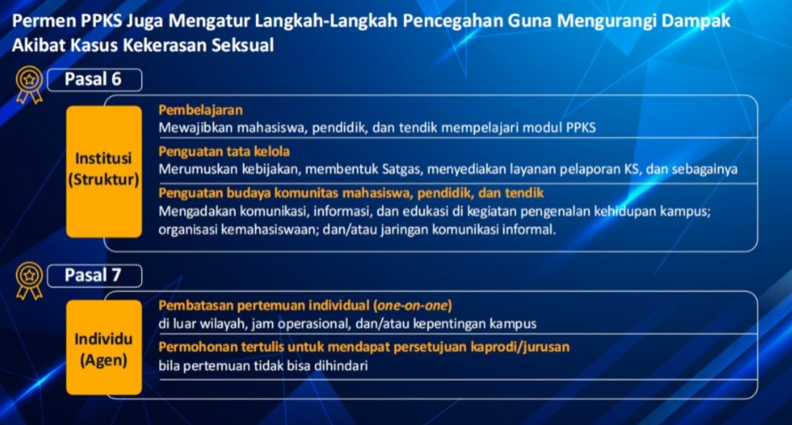

Slide 18
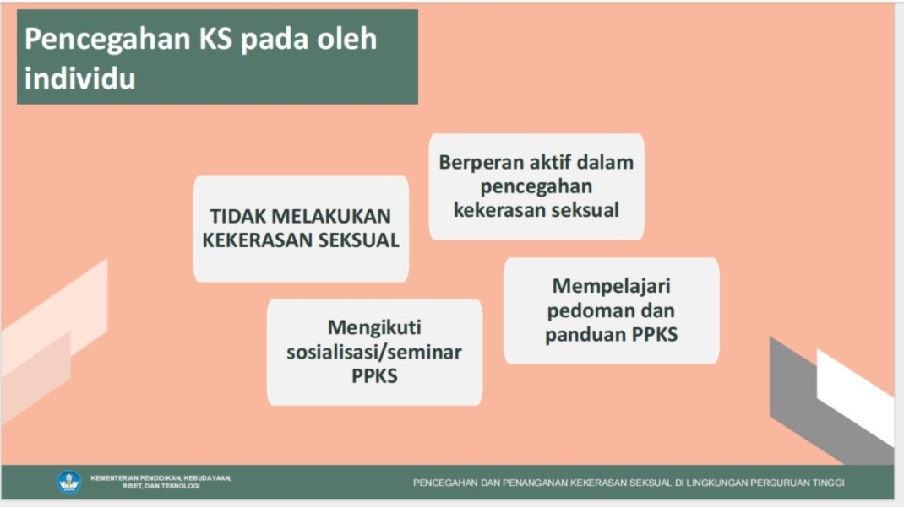

Slide 19
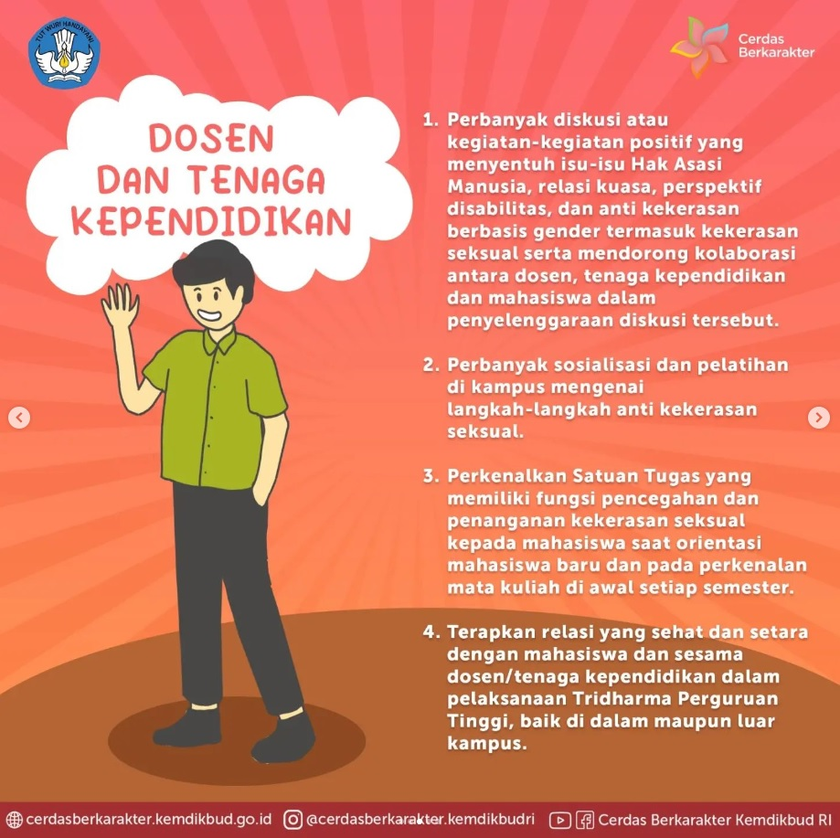

Slide 20
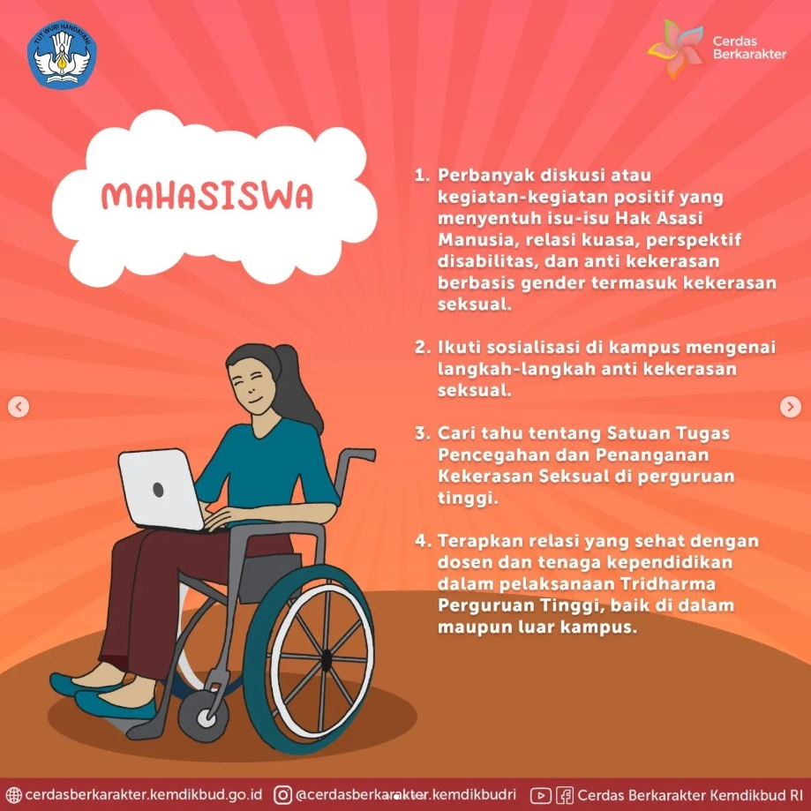

Slide 21
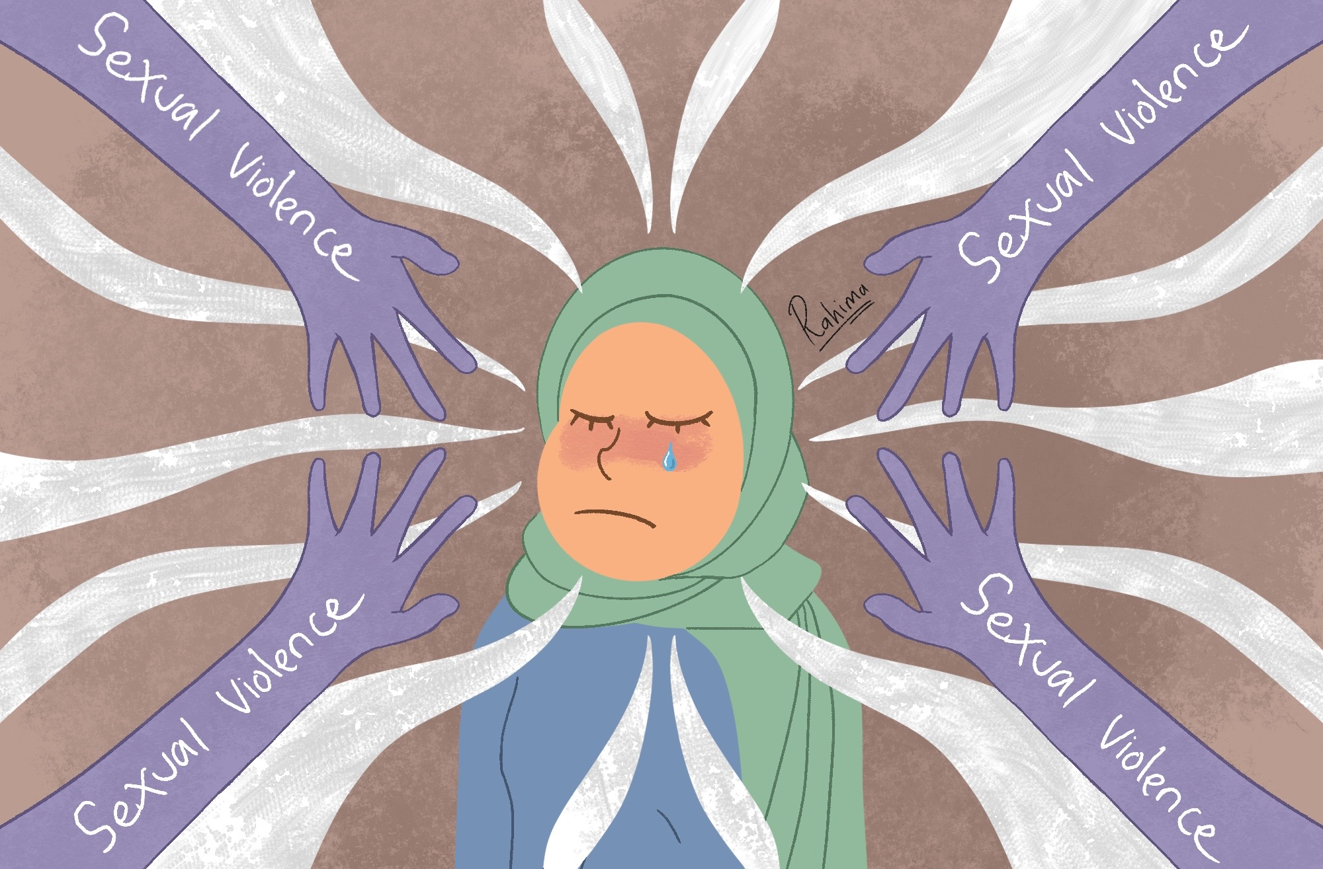
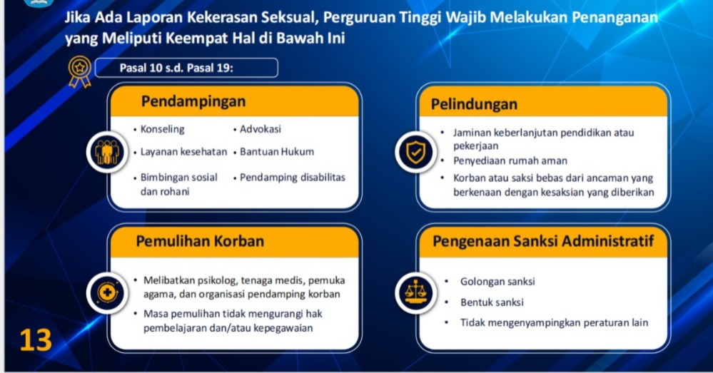

Slide 22

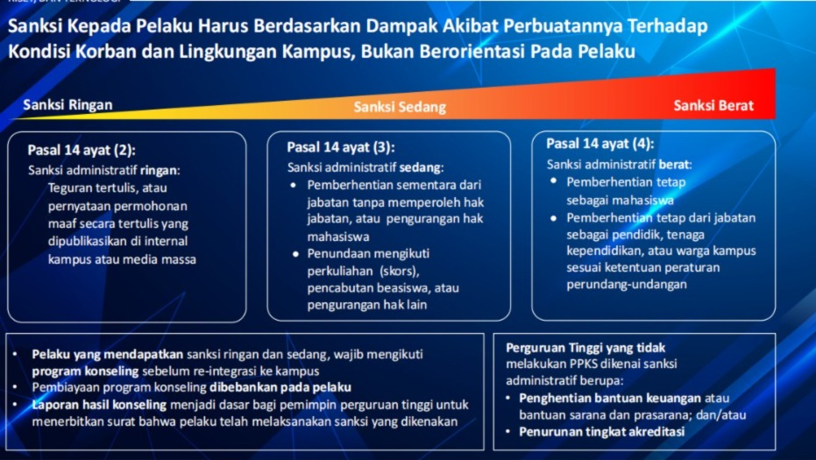

Slide 23
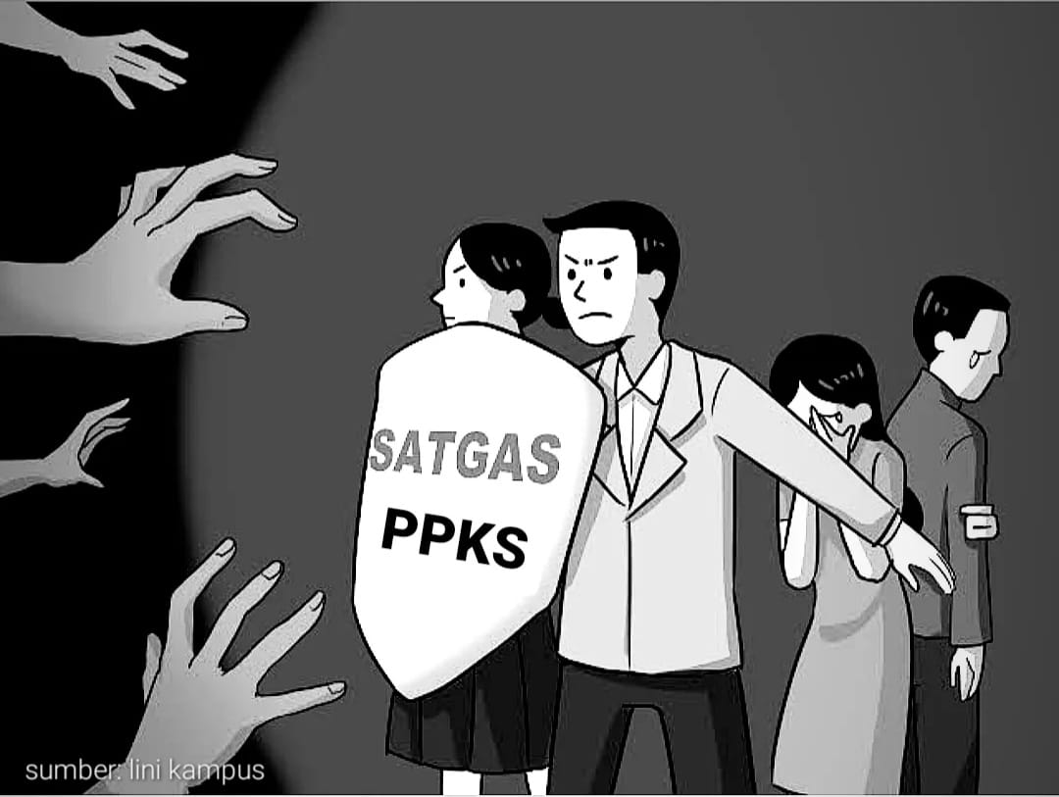
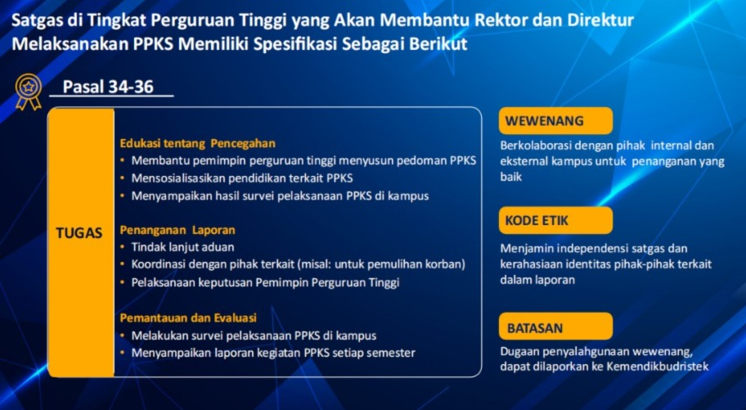

Slide 24

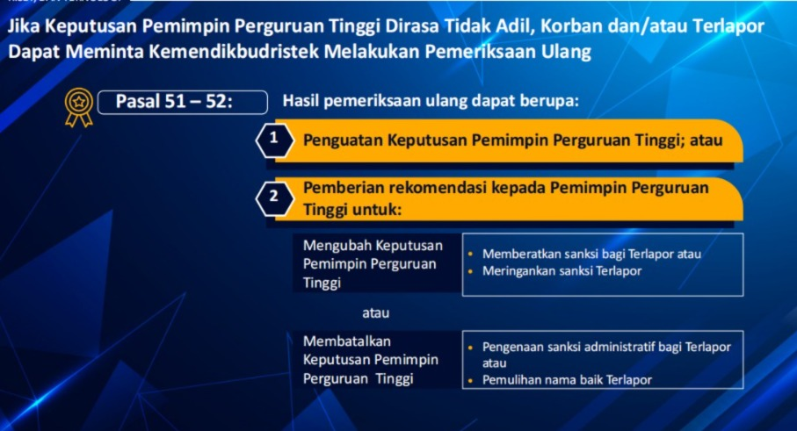

Slide 25
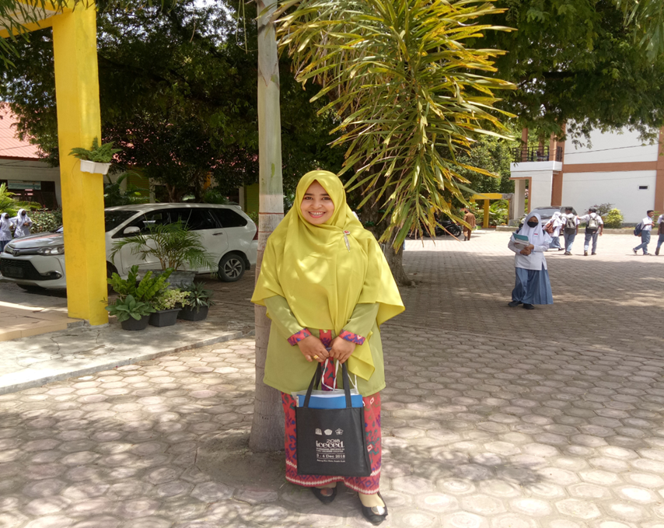


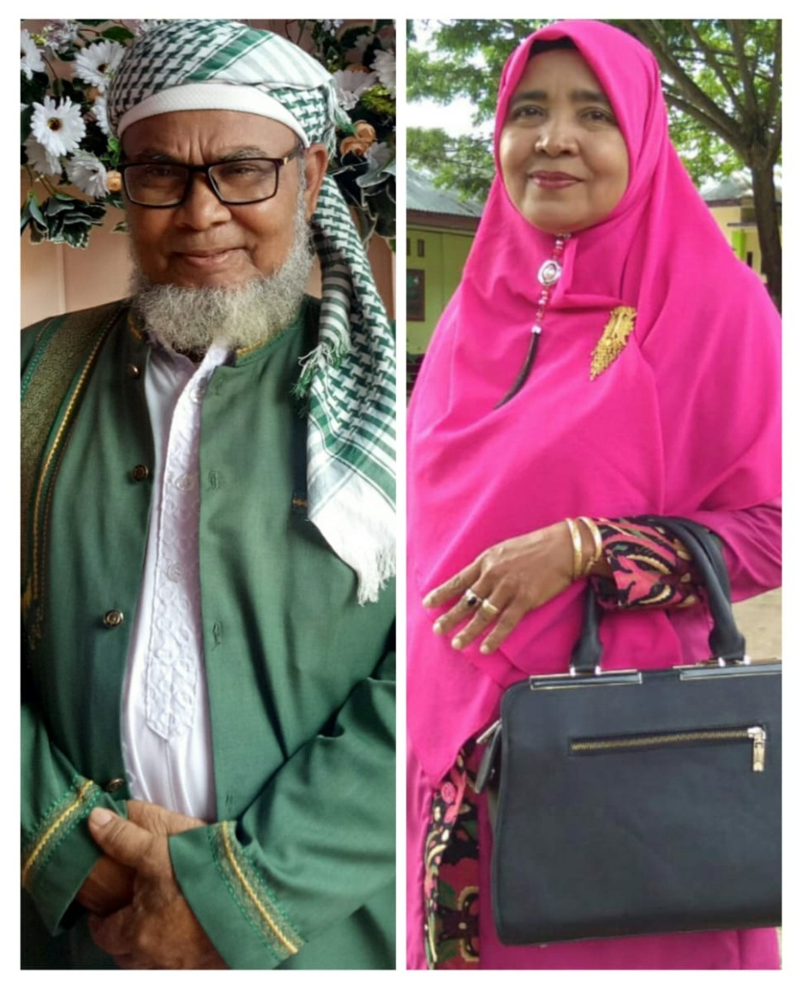
الحمد لله رب العالمين

